Slide 1

Map Of Tasks
Gabriele Alessi, Orlando Bohrer

Slide 2
L’esercizio
Creazione di un albero di esercizi
Gli esercizi sono progressivi (relazione padre-figli)
Richiedono un tempo specifico
Possibilità di cheattare un numero dato di esercizi
Obiettivo
Ottenere il percorso di tempo minimo

Slide 3
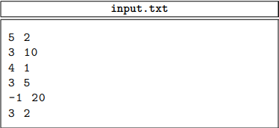
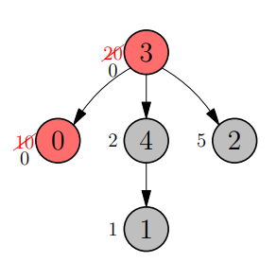
Esempio

Slide 4
Procedimento 1
Idea:
Costruire il grafo
Ottenere il percorso con il costo maggiore
Mettere a zero il nodo di peso maggiore
Ripetere
Vantaggi:
Codice relativamente semplice
Problema:
Metodo greedy

Slide 5
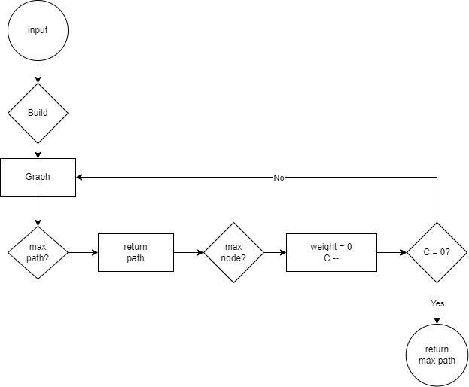
Flowchart

Slide 6
Procedimento 2
Idea:
Vantaggi:
Approccio esatto
Svantaggi
Codice più complicato

